Slide 1
オープンデータリーダ育成研修
テストとアンケート

Slide 2
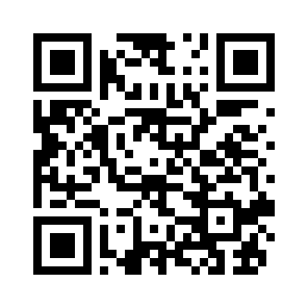
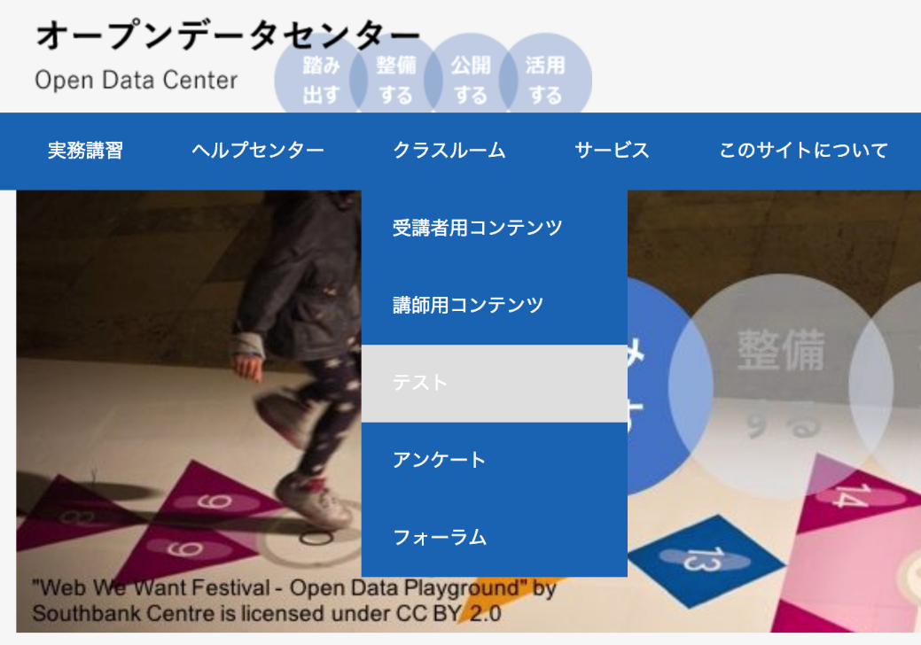
テスト
オープンデータリーダ育成研修
テスト用のURLをパソコンあるいはスマートフォンで開いてください
https://odc.bodik.jp/test

Slide 3
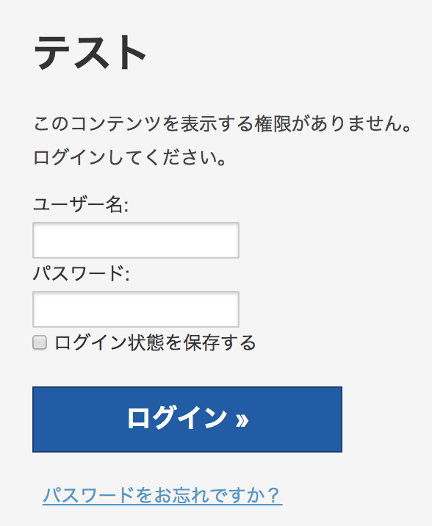
テスト
オープンデータリーダ育成研修
オープンデータリーダ育成研修の受講者専用のユーザー名とパスワードでログインしてください
ユーザー名
leadern
*nは受講者番号です
ex. leader1
パスワード
*研修会場でご連絡します

Slide 4
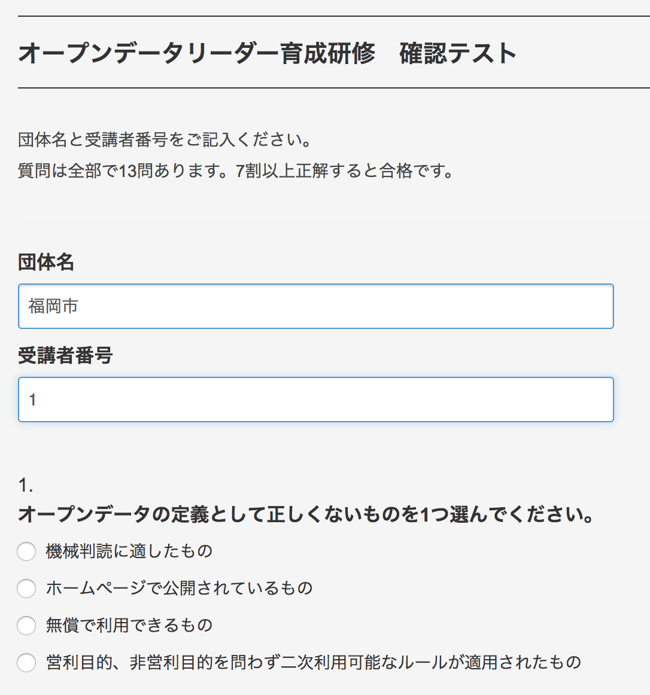
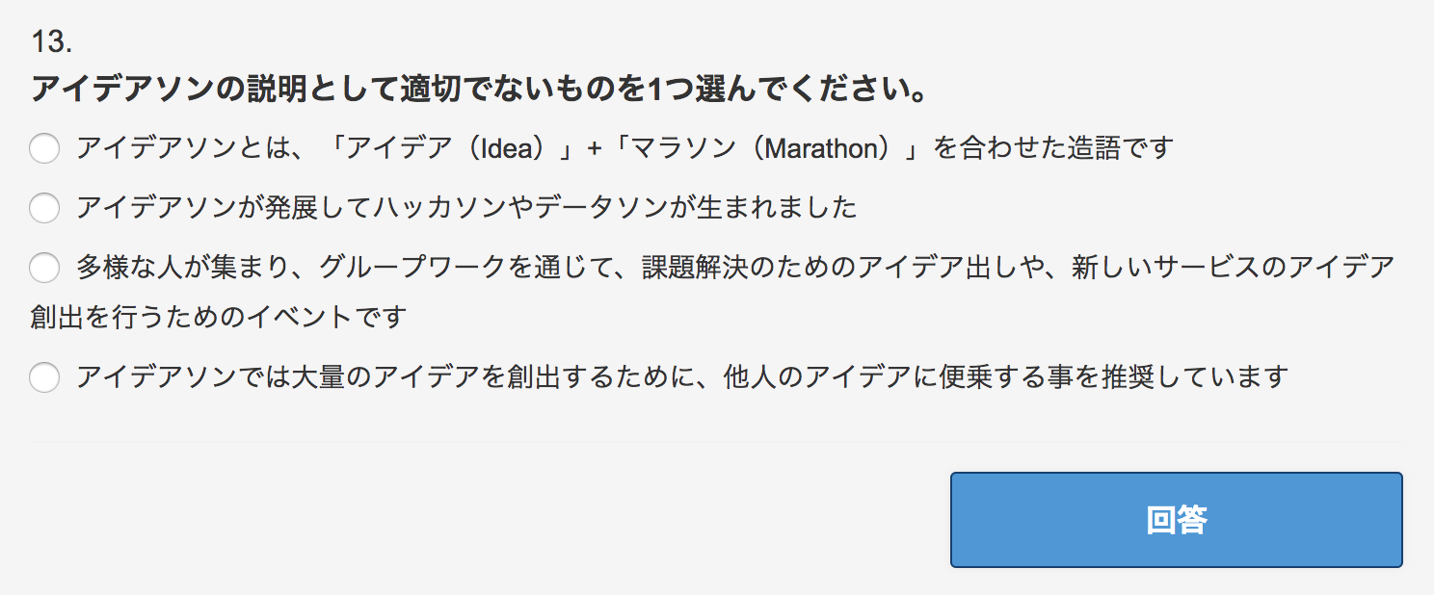
テスト
オープンデータリーダ育成研修
団体名、受講者番号を記入してから、各問題に回答をします。すべての問題に回答してから「回答」ボタンをクリックしてください。7割以上正解すると合格です。
7割以上正解すると合格です
最後に回答ボタンを
クリックします

Slide 5
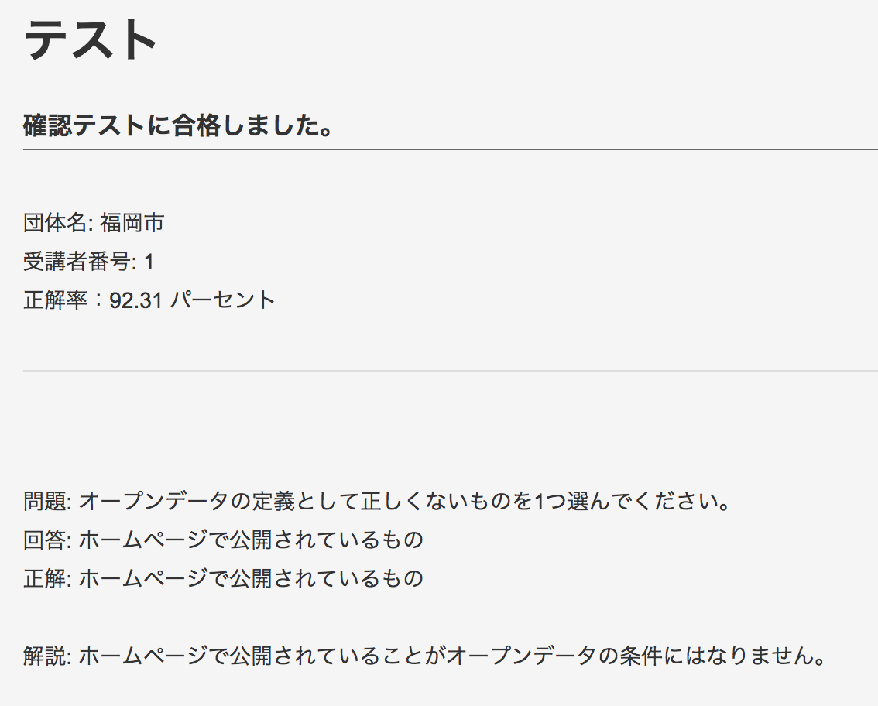
テスト
オープンデータリーダ育成研修
正解率70パーセント以上が合格となります。間違った問題については「解説」を参考に確認してください
7割以上正解すると
合格です
「回答」と「正解」が一致して
いない問題は、「回答」が
間違っています。「解説」を
参考に確認してください。

Slide 6
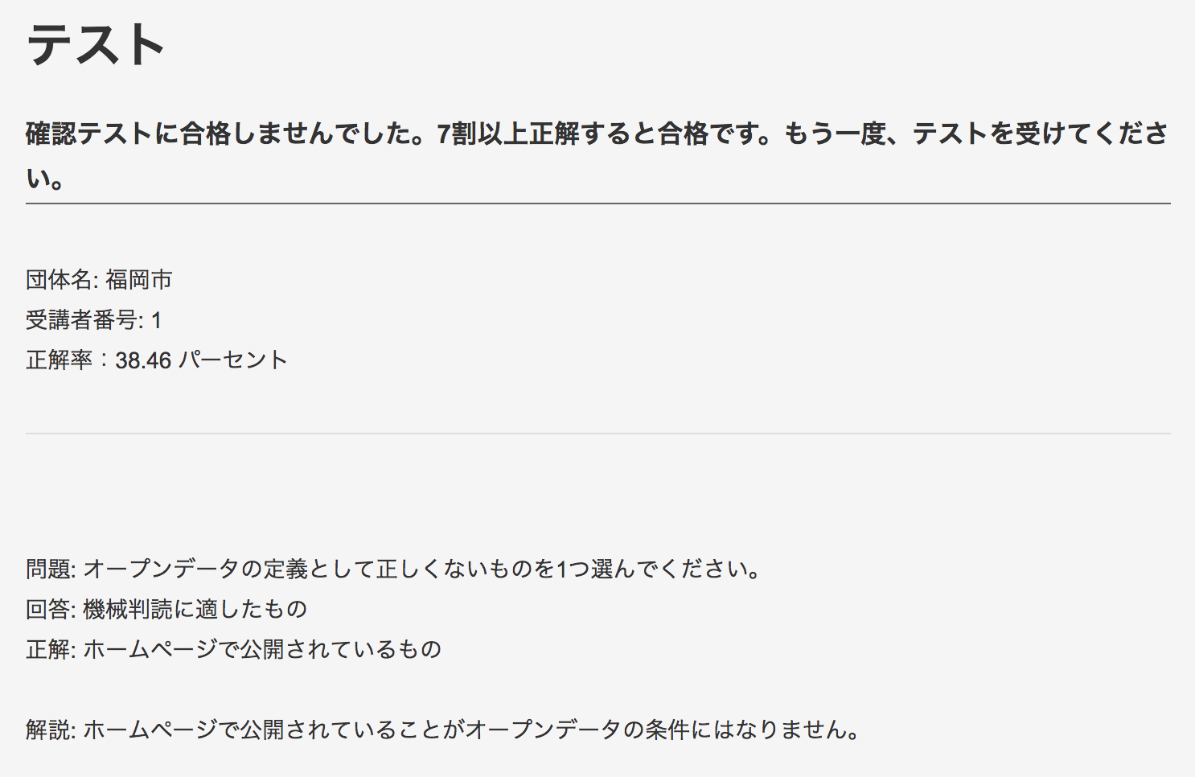
テスト
オープンデータリーダ育成研修
テストが不合格になった場合には、合格するまで再テストを受けてください。7割以上正解すると合格です。テストは何回でも受けられます
7割以上正解すると
合格です
「回答」と「正解」が一致して
いない問題は、「回答」が
間違っています。「解説」を
参考に確認してください。

Slide 7
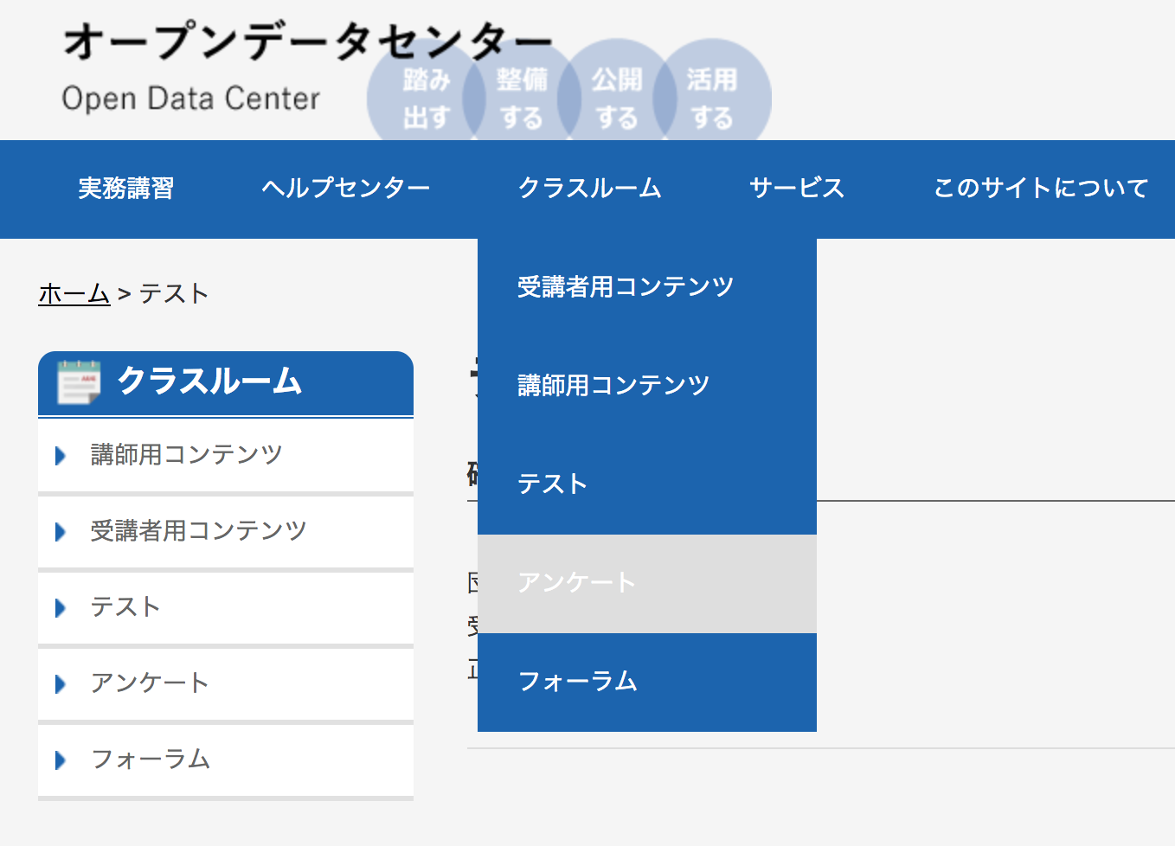
アンケート
オープンデータリーダ育成研修
テストに合格したら、次はアンケートに進んでください
テストに合格したら、
アンケートに進んでください

Slide 8
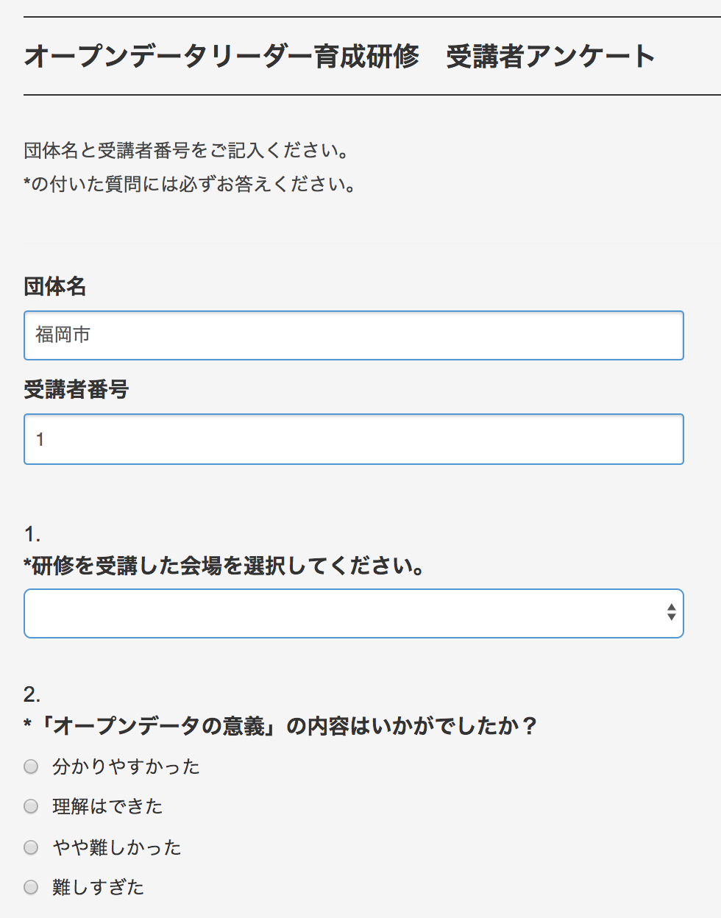
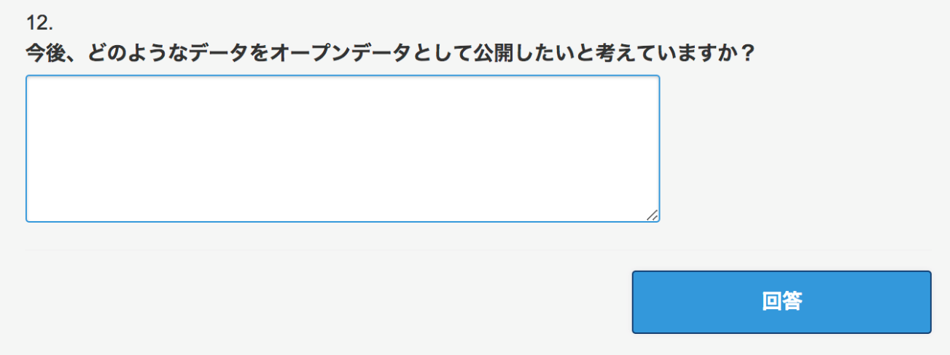
アンケート
オープンデータリーダ育成研修
団体名、受講者番号を記入してから、アンケート項目に回答をします。*がついた項目には必ず回答し、最後に「回答」ボタンをクリックしてください
*の付いた項目には
必ず回答してください
最後に「回答」を
クリックしてください

Slide 9
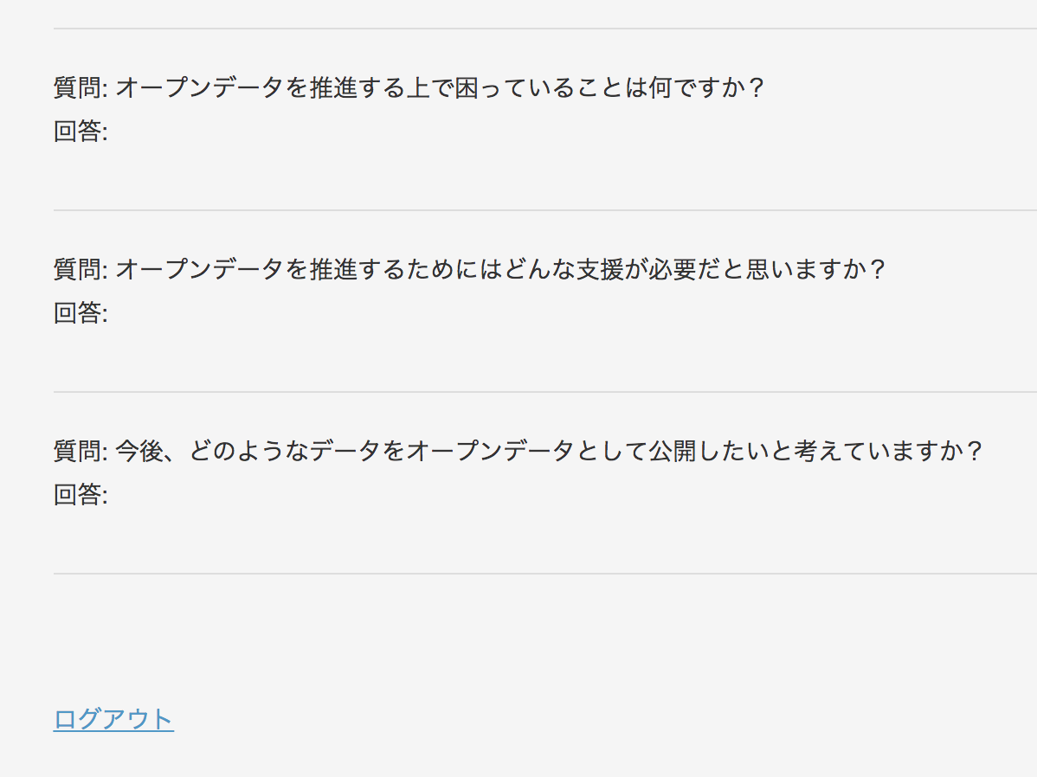
アンケート
オープンデータリーダ育成研修
テストとアンケートが終了したらログアウトしてください
テストとアンケートが終了したら、
ログアウトしてください

Slide 10
END
オープンデータリーダ育成研修
テストとアンケート

